Slide 1
ABUSO DE PODER
Escrito por Ardis y Dick Stenbakken
enditnow® DÍA DE ÉNFASIS 2022
Preparado por el Departamento de Ministerio de la Mujer de la Conferencia General.
Notes:
ABUSO DE PODER
enditnow® Dia de Énfasis 2022
Escrito por Ardis y Dick Stenbakken
[Nota para el presentador: Sugerimos que el presentador tenga estadísticas locales o nacionales para compartir, así como conocimiento de las leyes locales y quizás casos locales actualizados.]
[También es importante notar que ni el sermón ni el seminario cubren todo lo que hay que decir sobre este tema; por ejemplo, se dice muy poco acerca de la restauración o la penalidad—simplemente no hay suficiente tiempo. Sería bueno preguntar si la División donde pertenece (División Interamericana en este caso) tiene alguna normativa, comité o recursos similares para manejar la conducta sexual inapropiada y el abuso en la iglesia. Puede ponerse en contacto con las personas encargadas del Ministerio de la Mujer o el Ministerio de la Familia de su división para obtener información. Un buen sitio web para más información es http://www.thehopeofsurvivors.com/default.asp. Trata principalmente de la mala conducta pastoral, pero muchos conceptos pueden ser aplicables a otras situaciones. Un buen libro en inglés sobre el abuso sexual es “ Sex in the Forbidden Zone” por Peter Rutter, Fawcett, 1991.]

Slide 2
ABUSO DE PODER
Es un problema en sí mismo.
Qué significa el abuso de poder.
Cómo se trata el problema para que no se agrande.
Qué hacer con el problema.
Cómo ayudar para que la restauración se lleve a cabo.
Tanto la víctima como el abusador necesitan apoyo.
Notes:
El tema del abuso de poder es un tema amplio con muchas ramificaciones. En el sermón sobre el abuso de poder también preparado para este día, examinamos de manera particular la historia bíblica del pecado de David y Betsabé. Pero hay muchas otras historias y hay muchos aspectos de este problema. Está el problema en sí, qué significa el abuso de poder, cómo se trata el problema para que no se agrande, qué hacer con el problema y cómo llevar a la restauración. Tanto la víctima como el abusador necesitan ministerio. Y si el abuso ocurre en la iglesia, a menudo hay personas que no creen que haya sucedido y toman partido, y como resultado la iglesia misma sufre.

Slide 3
TIPOS OF PODER
POSICIONAL
Pastor
Abogado
Profesor
Entrenador
Cuidador
Doctor
Terapista
Líderes de iglesia
Líderes de jóvenes
Líderes del club de Conquistadores.
Jefe
Político
Esposo(a)
Padres
Notes:
TIPOS DE ABUSO DE PODER
Entonces, ¿cuáles son los elementos de poder y quién tiene el poder? En todos los casos de abuso de poder, el abuso tiene lugar cuando una persona se aprovecha de otra persona o de un grupo en beneficio del abusador.
Posicional. El uso de una posición de influencia, educación, estatus, para mandar/exigir la sumisión de otros sin su consentimiento. En Lucas 3:14 Juan el Bautista les dice a los soldados que NO usen su posición para explotar a otros.
Algunos de estas posiciones son:
Pastor
Abogado
Maestro
Entrenador
Cuidador
Doctor
Terapista
Líder de Iglesia
Líder Juvenil
Líder de Conquistadores
Jefe
Político
Esposo/a
Padres

Slide 4
TIPOS OF PODER
ECONÓMICO
POR INFLUENCIA
FÍSICO
INFORMACIONAL
PSICOLÓGICO y EMOCIONAL
ESPIRITUAL
SEXUAL
Notes:
Económico— el uso o mal uso del dinero y confianza en el manejo de los fondos. Estas personas ejercen poder porque tienen mucho dinero, ellos son admirados, o controlan eventos y situaciones con su dinero cuando entregan o retienen dinero. Textos—Hechos 5:1-12: Ananías y Safira; Santiago 5; Deuteronomio 8:18.
Influencia—el uso de persuasión por ser autores de libros, miembros de ciertos grupos, son autoritarios, etc. Considera personas que son parte del mundo de deportes, estrellas de Hollywood, música, los medios de comunicación y otras personas famosas que influyen a sus seguidores y respaldan productos. Ellos guardan un poder persuasivo. Wikipedia menciona a cinco oficiales de Estados Unidos que han sido destituidos por abuso de poder. Incluso habla de un caso que data del año 215 DC en China.
Físico—Usualmente este es el uso del tamaño y la fuerza física para forzar a otros. Este tipo de poder es bastante obvio, si eres más grande y tienes más fuerza que yo, tienes poder sobre mí. Textos—Números 22:22-27: Balaam golpea a su burro. Génesis 37: Los hermanos de José lo venden como esclavo. 2 Samuel 13:14: “y como era más fuerte que ella, la violó”.
Informacional—El uso de la información que otro necesita o no conoce, entrega poder a aquel que tiene el conocimiento. Esto es especialmente cierto con líderes políticos y de la iglesia. Si uno tiene información exclusiva, uno puede controlar situaciones y también a las personas.
Psicológico y Emocional—El uso de las emociones para avergonzar, manipular o controlar a otros. Efesios 6:4 nos dice, ‘no provoquéis a ira a vuestros hijos’. Textos—Génesis 2:1-7: Satanás/Eva/Adán mentiras intimidatorias = presión.
Espiritual--Usar la influencia espiritual o su posición espiritual para mandar, exigir, degradar o forzar a otra persona a creer o comportarse de cierta forma. Texto—Juan 11:49. Caifás, “¡Tú no sabes nada en absoluto!”
Sexual— Aprovecharse de otra persona para la auto-gratificación sexual. El abuso causado por estos individuos se puede manifestar en la forma de abuso sexual, incesto, acoso, abuso verbal y/o emocional, tomando ventaja de una persona o grupo para el beneficio del abusador. Nota: En muchos países existen protocolos legales acerca del proceso de denuncia y sanciones legales potencialmente severas para este tipo de abuso, especialmente el abuso de niños menores. Textos—1 Samuel 2:22-25: Los hijos de Eli. 2 Samuel 11: David y Betsabé.
[1] https://en.wikipedia.org/wiki/Abuse_of_power. Accessed 2/16/2022.

Slide 5
LA RESPONSABILIDAD DEL PODER
La persona que tiene el poder es también la que debiera hacerse responsable de la situación, no la víctima
Mira la palabra responsabilidad, “respon(s)-abilidad”, significa: “habilidad de respuesta", la capacidad de elegir cómo responder a una situación.
La diferencia de rango que hay entre un rey y su súbdito, o de un líder y su seguidor, hace que la persona con menos poder sea vulnerable a la explotación,
—Stephen Covey, Los 7 hábitos de la gente altamente efectiva
Notes:
En todos estos casos, la persona que tiene el poder es también la que debiera hacerse responsable de la situación, no la víctima. Stephen Covey, en su libro Los 7 hábitos de la gente altamente efectiva, menciona lo que él llama el modelo proactivo. Esto significa que“como seres humanos, somos responsables de nuestras propias vidas. Nuestro comportamiento es un resultado de nuestras decisiones, no de las condiciones externas”. Luego continúa diciendo: "Mira la palabra responsabilidad, “respon(s)-abilidad”, significa: “habilidad de respuesta", la capacidad de elegir cómo responder a una situación.”
Este concepto deja claro que es la persona que tiene el poder la que tiene la responsabilidad, y no puede decir: “Bueno, ella/él me tentó”, o como en el caso de Betsabé y David, no podemos culparla. David era el rey y el responsable. Si esto no fuera así, el Salmo 51, sería una oración de arrepentimiento de Betsabé, no de David. Pero él sabía que estaba equivocado, al igual que el profeta Natán. De hecho, 2 Samuel 11:27 dice: “Pero lo que David había hecho desagradó al Señor”.
El pastor, el maestro, el terapeuta, el líder de Conquistadores—cualquier persona que esté a cargo—es el responsable y debe rendir cuentas por esta responsabilidad. Larry Spielman, un líder en la prevención de la mala conducta profesional de la iglesia dice: “El papel del líder produce una confianza implícita entre el líder y aquellos sobre quienes el líder tiene poder. El líder no debe usar esta confianza sagrada para la gratificación personal. La diferencia de rango que hay entre un rey y su súbdito, o de un líder y su seguidor, hace que la persona con menos poder sea vulnerable a la explotación”.
[1] Page 71.
[2] https://wordandworld.luthersem.edu/content/pdfs/19-3_Politics/19-3_Spielman.pdf Accessed 2/22/2022/

Slide 6
DATOS QUE DEBEMOS
SABER
absolutamente siempre, el que está en el poder —poder de cualquier tipo— es el responsable
No seremos juzgados por las tentaciones que las personas nos hagan, sino por nuestra respuesta a ellas.
El contacto sexual inapropiado con una persona del sexo opuesto o del mismo sexo es pecado, incluso entre adultos que lo consienten.
Si se entera de un caso de abuso, no muestre incredulidad. Desafortunadamente, este tipo de cosas suceden, incluso en nuestra iglesia.
Notes:
Algunos datos que debemos saber sobre el abuso de poder:
Quizás el hecho más importante para recordar es que absolutamente siempre, el que está en el poder —poder de cualquier tipo— es el responsable.
No seremos juzgados por las tentaciones que las personas nos hagan, sino por nuestra respuesta a ellas.
El contacto sexual inapropiado con una persona del sexo opuesto o del mismo sexo es pecado, incluso entre adultos que lo consienten. Esto incluye el abuso de menores, adulterio, homosexualidad, acoso sexual, voyerismo y otros tipos de contacto sexual inapropiado. Estos pecados no deberían ocurrir entre los cristianos, sin embargo, lamentablemente ocurren. Cuando uno de los individuos tiene poder (el pastor, el líder de la iglesia, el maestro, el médico, etc.) esa persona siempre es la responsable y deberá rendir cuentas de su actitud.
Si se entera de un caso de abuso, no muestre incredulidad. Desafortunadamente, este tipo de cosas suceden, incluso en nuestra iglesia.

Slide 7
DATOS QUE DEBEMOS
SABER
Cuando ocurre cualquier tipo de abuso, el objetivo a partir de ese momento es la restauración.
El impacto del abuso se ve mucho más allá en la víctima de manera individual, con costos económicos sustanciales a lo largo de su vida debido a la atención médica, la pérdida de trabajo y actividades criminales
El acoso y abuso sexual en las escuelas por parte de entrenadores y maestros se ve eclipsado por el presunto abuso por parte de sacerdotes en la iglesia católica, pero es comparable en magnitud.
Notes:
Algunos datos que debemos saber sobre el abuso de poder (CONTINUACION)…
Cuando ocurre cualquier tipo de abuso, el objetivo a partir de ese momento es la restauración. Esto involucra pasos a seguir tales como enfrentar la situación, confesión, arrepentimiento, consejería personal, consejería matrimonial o familiar y grupos de acompañamiento y rendición de cuentas. El proceso de restauración no es fácil y lleva tiempo. No en todos los casos es posible la restauración. Sobre todo, es importante no fingir que nunca sucedió el abuso y mover a la persona culpable a otro lugar.
Los hallazgos de la Encuesta nacional sobre violencia sexual y de pareja íntima (NISVS) de la CDC indican que millones de estadounidenses se ven afectados cada año por la violencia sexual (SV), el acecho y la violencia en la pareja íntima (IPV). Además del costo físico y emocional inmediato, una amplia gama de problemas crónicos de salud física y mental están asociados con estas formas de violencia. El impacto se ve mucho más allá en la víctima de manera individual, con costos económicos sustanciales a lo largo de su vida debido a la atención médica, la pérdida de trabajo y actividades criminales. Necesitamos reconocer que estos actos de abuso no sucederían si el abusador no tuviera el poder para hacerlo.
“Según Robert Shoop, un experto de la Universidad Estatal de Kansas que ha estudiado el acoso y el abuso sexual en las escuelas, este abuso no se limita sólo a los entrenadores. Los directores de banda, los profesores de música o cualquier persona que tenga acceso a su hijo en un entorno privado fuera del entorno escolar también podría ser un abusador… Pero eso no quiere decir que sus hijos estén más seguros dentro de las aulas de clases. Los incidentes denunciados de casos sexuales entre maestros y estudiantes son cada vez más comunes. Shoop dijo que estos casos son probablemente una punta de iceberg en cuanto a la cantidad de casos; sin embargo, no existen estudios nacionales al menos en Estados Unidos para discutir qué tan frecuente es realmente el problema. Sin embargo, él menciona que el escándalo es comparable en magnitud a los incidentes de presuntos abusos por parte de sacerdotes en la Iglesia Católica (pero ha sido eclipsado por ellos).
[1] https://www.cdc.gov/violenceprevention/pdf/nisvs/NISVS-overview.pdf. Accessed 2/24/2022.
[2] http://www.mediarelations.k-state.edu/WEB/News/Webzine/0202/sexualabuse.html. Accessed 2/24/2008.

Slide 8
DATOS QUE DEBEMOS
SABER
Ninguna iglesia es inmune a esta realidad.
Cuando ocurre una conducta sexual inapropiada, la iglesia necesita adoptar procedimientos específicos.
Todas las personas involucradas con niños deben completar un formulario de solicitud para voluntariado y someterse a verificación de antecedentes penales.
Si usted nota un abuso por parte de cualquier líder de la iglesia, es importante que reaccione a este.
Notes:
Algunos datos que debemos saber sobre el abuso de poder (CONTINUACION)…
Ninguna iglesia es inmune a esta realidad. “La denominación protestante más grande de los Estados Unidos, la Convención Bautista del Sur, se vio sacudida recientemente por informes de más de 700 casos de abuso sexual por parte de casi 400 líderes de la iglesia durante 20 años. Peor aún, algunos líderes de la denominación conocían acerca de estos problemas pero no detuvieron a los culpables de abuso. De hecho, muchos eran abusadores reincidentes que dejarían una congregación sólo para aprovecharse de otra. Esta es una vileza horrible, pecaminosa y desagradable hacia Dios y su pueblo”. Hemos escuchado muchos informes sobre abusos en la Iglesia Católica, pero no sólo en ella se ven estas atrocidades.
Cuando ocurre una conducta sexual inapropiada, la iglesia necesita adoptar procedimientos específicos. Por un lado, puede ser útil indicar acciones específicas. Pero, por otro lado, tener un protocolo demasiado detallado y específico puede llevar a que sea imposible aplicarlo en todos los casos. El incumplimiento de este, puede dar lugar a contiendas.
Todas las personas involucradas con niños deben completar un formulario de solicitud para voluntariado y someterse a verificación de antecedentes penales. La aseguradora de la iglesia llamada ARM (Adventist Risk Management), tiene pautas para ayudar a los pastores acerca de cómo tratar con los empleados y voluntarios en las iglesias. (Puede encontrar más informació en la página web: https://women.adventist.org/protecting-our-children)
Si usted nota un abuso por parte de cualquier líder de la iglesia, es importante que reaccione a este. Comuníquese con su campo base (Asociación o Misión), La aseguradora de la iglesia (ARM) y su abogado.
[1] https://www.thebanner.org/columns/2019/04/abuse-of-power. Accessed 2/24/2022.
[2] https://adventistrisk.org/en-us/safety-resources/solutions-newsletter/2022/january/nadeng-before-they-volunteer. Accessed 3/30/2022
[3] https://adventistrisk.org/en-us/safety-resources/topics/child-protection. Accessed 3/30/2022

Slide 9
DATOS QUE DEBEMOS
SABER
Independientemente de la acusación, la misión de la iglesia debe ser proteger al abusado, escuchar a la víctima y cooperar con las autoridades.
Si usted es un líder de iglesia y alguien acude a usted en busca de consejería, a menos que sea ilegal lo que le digan la persona que busca su ayuda, debe mantener la confidencialidad. Compartir lo que usted escucha con cualquier otra persona en la iglesia puede arruinar su ministerio y jornada espiritual.
Notes:
Algunos datos que debemos saber sobre el abuso de poder (CONTINUACION)…
Recuerde que independientemente de la acusación, la misión de la iglesia debe ser proteger al abusado, escuchar a la víctima y cooperar con las autoridades.
Si usted es un líder de iglesia y alguien acude a usted en busca de consejería, a menos que sea ilegal lo que le digan la persona que busca su ayuda, debe mantener la confidencialidad. Compartir lo que usted escucha con cualquier otra persona en la iglesia puede arruinar su ministerio y jornada espiritual.

Slide 10
DATOS QUE DEBEMOS
SABER
“Otro asunto es malinterpretar el mandato bíblico de perdonar a los pecadores. En este caso, la mala conducta sexual de algunos pastores se vería mas como un resbalón momentáneo que como una traición a la confianza profesional.” — James A. Cress
Responder de manera incorrecta empeora la mala conducta del líderes de la iglesia. Conozca las pautas.
La misión de la iglesia es dañada por el abuso de poder. Comprender las consecuencias negativas puede motivar a la institución a actuar contra los líderes que abusan del poder.
Notes:
Algunos datos que debemos saber sobre el abuso de poder (CONTINUACION)…
“Otro asunto es malinterpretar el mandato bíblico de perdonar a los pecadores. En este caso, la mala conducta sexual de algunos pastores se vería más como un resbalón momentáneo que como una traición a la confianza profesional. Por supuesto, este pensamiento no tiene en cuenta la orientación de Jesús de que aquellos que dañen a los más pequeños deben ser severamente castigados. Recuerde, la mala conducta sexual rara vez se corresponde con necesidad de una relación sexual en sí misma, sino más bien con un abuso de poder y posición”. —“Mala Conducta Organizacional,” James A. Cress, Septiembre 2002, Revista Ministry® International para Pastores.
¿Cuál sería una manera efectiva de empeorar la mala conducta de un líder de iglesia en su congregación? Al responder de manera incorrecta. El problema de la mala conducta pastoral afecta a todas las denominaciones. La aseguradora de la iglesia (Adventist Risk Management) tiene pautas que deben ser accesibles a todos, también se debiera saber cuales son las pautas nacionales en el lugar donde se encuentra.
La escritora Naomi Wolf fue acosada sexualmente cuando era estudiante en la Universidad de Yale en la década de 1980. Ella ha escrito sobre sus años de lucha para demostrar lo que la universidad de Yale ha hecho para responsabilizar a su facultad. Ella concluye que el abuso de poder daña una institución o puede dañar también a la misión más amplia de una iglesia. Ella dice: “La Iglesia Católica es un buen ejemplo: el público entendió que el hecho de que los líderes de la iglesia se mantuvieran en silencio sobre las transgresiones sexuales que se realizaban de manera continua, corrompió la misión de una organización que tenía una gran responsabilidad hacia la sociedad en su conjunto”. Ella dice que “incluso las fuerzas armadas están empezando a entender que este tipo de acoso sexual a los cadetes corrompe su misión social”. Por lo tanto, si la institución analiza cómo se dañaría su misión cuando uno de sus líderes/empleados/representantes abusa de su poder, podría estar motivada para actuar cuando reconoce su propio interés y las posibles consecuencias negativas que puede enfrentar (legales, financieras). , imagen pública, etc.) que pueden socavar su misión y, de hecho, su supervivencia.
[1] Published monthly since 1928 by the Seventh-day Adventist Church and read by clergy of all faiths.
[2] Information from Dr. Marie M. Fortune, Founder and Senior Analyst, FaithTrust Institute, in a promotional e-mail.

Slide 11
PASOS EVITAR CAER EN PECADO
IF YOU ARE THE PERSON IN POWER:
Tenga un socio o grupo de apoyo
Deje la puerta de su oficina abierta y no cierre las cortinas de las ventanas.
Mantenga su escritorio entre usted y su aconsejado en todo momento como una barrera física.
Evite incluso los contactos físicos casuales.
Aconseje solo a parejas o con personas del mismo sexo
Nunca asuma que eS invencible
Notes:
Pasos a seguir por parte del que tiene influencia o poder para no caer en pecado:
Si usted es una persona con influencia, particularmente una de las que están en una posición de poder, debe tomar medidas para asegurarse de no caer en el abuso. Desafortunadamente, muchos de los que han causado abuso sintieron que no eran vulnerables, ni siquiera necesitaban tomar precauciones. Pero cualquiera puede meterse en problemas si no se toman medidas de seguridad. Para ayudar a protegerse, estos son los pasos que debe seguir.
Tenga un socio o grupo de apoyo donde pueda compartir de manera abierta, regular y honesta.
Deje la puerta de su oficina abierta y no cierre las cortinas de las ventanas.
Mantenga su escritorio entre usted y su aconsejado en todo momento como una barrera física.
Evite incluso los contactos físicos casuales.
Aconseje solo a parejas o con personas del mismo sexo (los hombres aconsejan a hombres, las mujeres aconsejan a mujeres).
Nunca asuma que es invencible. En las circunstancias equivocadas, cada pastor [u otra persona influyente] es vulnerable a la tentación, el pecado y el abuso de poder.
Y si usted está relacionándose con una persona que tiene influencia o poder, debe verificar que estén tomando medidas para protegerlo.
[1] http://www.thehopeofsurvivors.org/take-precautions/. Accessed 2/24/2022.

Slide 12
IMPORTANCIA DE LA DISCIPLINA ECLESIÁSTICA
La mayoría de las iglesias asumen que nunca tendrán un caso de abuso y, por lo tanto, no tienen planes acerca de cómo resolver el problema.
Una de las formas más comunes en las que se ha abordado el problema de abuso de poder ha sido “esconderlo bajo de la alfombra”
Pero lidiar con el abusador es de vital importancia.
Notes:
La importancia de la disciplina eclesiástica
La mayoría de las iglesias asumen que nunca tendrán un caso de abuso y, por lo tanto, no tienen planes acerca de cómo resolver el problema.
Una de las formas más comunes en las que se ha abordado el problema de abuso de poder ha sido “esconderlo bajo de la alfombra”. Pero lidiar con el abusador es de vital importancia. Jay A. Quine, pastor, juez y ex fiscal, dice: “La disciplina no es opcional. Según las Escrituras, es obligatorio”.

Slide 13
PASAJES DE LAS ESCRITURAS
que exigen la disciplina
DE MIEMBROS DE IGLESIA QUE SE EQUIVOCAN
Notes:
Hay muchos pasajes en las Escrituras que exigen la disciplina de los miembros de la iglesia que se equivocan. Estos pasajes nos llevan a la inevitable conclusión de que la disciplina eclesiástica es tan importante para el correcto funcionamiento de una iglesia local así como lo es para la predicación de una ‘doctrina bíblica sin mancha.’”
Mateo 18:15-20 enseña que un pecador debe ser confrontado, reprendido y, si se niega a arrepentirse, excluido de la iglesia.
Hechos 5:1-11 ilustra la gravedad del pecado dentro de la iglesia, la sensibilidad del Espíritu Santo al pecado y el juicio rápido de Dios sobre el pecado.
1 Corintios 5:1-5 enseña que la respuesta de la iglesia al pecado persistente y no arrepentido es afligir, deliberar, juzgar el pecado y excluir al miembro no arrepentido.
1 Tesalonicenses 5:14 nos ordena amonestar a los desobedientes y desordenados.
2 Tesalonicenses 3:6-15 nos enseña a amonestar al hermano indisciplinado y alejarnos de él.
1 Timoteo 5:20 nos dice que reprendamos públicamente el pecado persistente.
Tito 1:13 dice que se reprenda severamente a los que enseñan mentiras.
Tito 3:10 nos ordena que nos apartemos de una persona que causa divisiones, pero sólo después de una amonestación adecuada.
Apocalipsis 2-3 llama a las iglesias al arrepentimiento y advierte de la disciplina inminente si se niegan.
Está claro que Dios tiene la intención de que la iglesia le dé importancia a este asunto y que se tomen medidas correctivas cuando los miembros persisten en el pecado.
[1] http://d3pi8hptl0qhh4.cloudfront.net/documents/sbjt/sbjt_2000winter6.pdf. Accessed 2/25/2022.

Slide 14
Mateo 18:15-20 enseña que un pecador debe ser confrontado, reprendido y, si se niega a arrepentirse, excluido de la iglesia.
Hechos 5:1-11 ilustra la gravedad del pecado dentro de la iglesia, la sensibilidad del Espíritu Santo al pecado y el juicio rápido de Dios sobre el pecado.

Slide 15
1 Corintios 5:1-5 enseña que la respuesta de la iglesia al pecado persistente y no arrepentido es afligir, deliberar, juzgar el pecado y excluir al miembro no arrepentido.

Slide 16
1 Tesalonicenses 5:14 nos ordena amonestar a los desobedientes y desordenados
2 Tesalonicenses 3:6-15 nos enseña a amonestar al hermano indisciplinado y alejarnos de él.
1 Timoteo 5:20 nos dice que debemos reprender públicamente el pecado persistente

Slide 17
Tito 1:13 dice que se reprenda severamente a los que enseñan mentiras
Tito 3:10 nos ordena que nos apartemos de una persona que causa divisiones, pero sólo después de una amonestación adecuada.
Apocalipsis 2-3 llama a las iglesias al arrepentimiento y advierte de la disciplina inminente si se niegan.

Slide 18
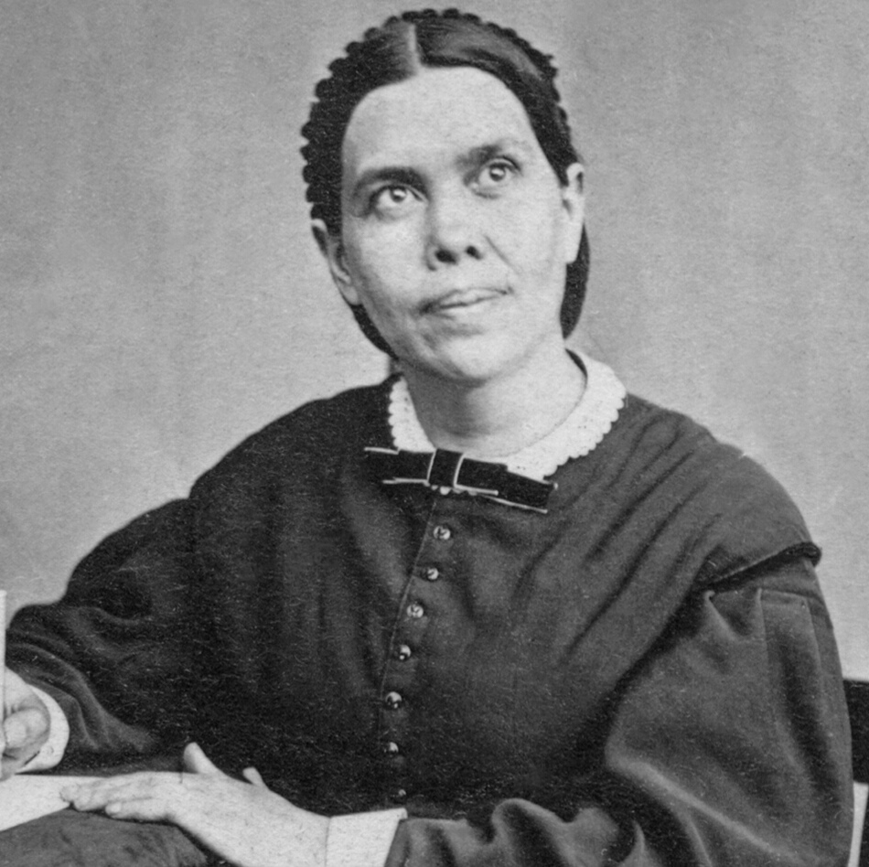
ELLEN G. WHITE Y SU OPINIÓN RESPECTO AL ABUSO DE PODER
Notes:
Citas de Ellen G. White respecto al abuso de poder.
“Muchos de los que aseveran ser ministros de Cristo son como los hijos de Elí, que ministraban en los oficios sagrados y se aprovechaban del ministerio para envolverse en crímenes y cometer adulterio, llevando así al pueblo a transgredir la Ley de Dios. Los tales tendrán que rendir una terrible prestación de cuentas cuando los casos de todos sean presentados delante de Dios y juzgados de acuerdo con las acciones realizadas contra el cuerpo... El adulterio es uno de los pecados más terribles de nuestro tiempo. Y este pecado prevalece en los profesos cristianos de todas las clases sociales…”TCS 112.1

Slide 19
“Muchos de los que aseveran ser ministros de Cristo son como los hijos de Elí, que ministraban en los oficios sagrados y se aprovechaban del ministerio para envolverse en crímenes y cometer adulterio, llevando así al pueblo a transgredir la Ley de Dios. Los tales tendrán que rendir una terrible prestación de cuentas cuando los casos de todos sean presentados delante de Dios y juzgados de acuerdo con las acciones realizadas contra el cuerpo... El adulterio es uno de los pecados más terribles de nuestro tiempo. Y este pecado prevalece en los profesos cristianos de todas las clases sociales…”TCS 112.1
Notes:
Citas de Ellen G. White respecto al abuso de poder.

Slide 20
“Si un ministro del Evangelio no controla sus bajas pasiones, si no logra seguir el ejemplo del apóstol, y deshonra su profesión de fe con el sólo hecho de mencionar la práctica del pecado, nuestras hermanas ni por un instante debieran engañarse creyendo que el crimen pierde su pecaminosidad en lo más mínimo porque su ministro se atreve a practicarlo.
(Continua)
Notes:
Citas de Ellen G. White respecto al abuso de poder.
“Si un ministro del Evangelio no controla sus bajas pasiones, si no logra seguir el ejemplo del apóstol, y deshonra su profesión de fe con el sólo hecho de mencionar la práctica del pecado, nuestras hermanas ni por un instante debieran engañarse creyendo que el crimen pierde su pecaminosidad en lo más mínimo porque su ministro se atreve a practicarlo.

Slide 21
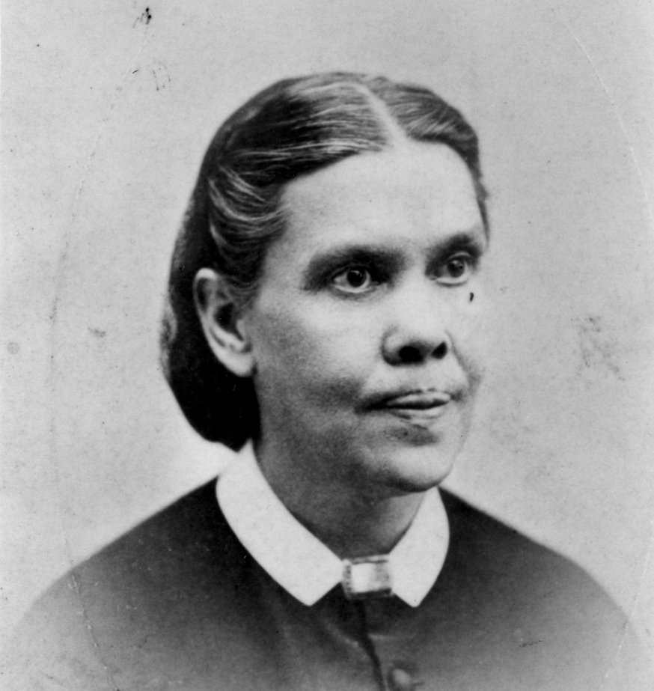
El hecho de que hombres que ocupan lugares de responsabilidad se muestren familiarizados con el pecado no debiera disminuir la culpa y la enormidad del pecado en las mentes de nadie. El pecado debiera aparecer exactamente tan pecaminoso, tan horrendo, como había sido hasta entonces; y las mentes de los puros y elevados debieran repudiar y evitar al que práctica el pecado, como huirían de una serpiente cuya mordedura fuera mortal.” 2TPI 406.3
Notes:
Citas de Ellen G. White respecto al abuso de poder.
El hecho de que hombres que ocupan lugares de responsabilidad se muestren familiarizados con el pecado no debiera disminuir la culpa y la enormidad del pecado en las mentes de nadie. El pecado debiera aparecer exactamente tan pecaminoso, tan horrendo, como había sido hasta entonces; y las mentes de los puros y elevados debieran repudiar y evitar al que práctica el pecado, como huirían de una serpiente cuya mordedura fuera mortal.” 2TPI 406.3

Slide 22
“Cuando un hombre profesa guardar la santa ley de Dios, y es un ministro de las cosas sagradas, se aprovecha de la confianza que su rango inspira y busca satisfacer sus bajas pasiones, este sólo hecho debiera ser suficiente para hacer ver a una mujer que profesa la piedad que, aunque su profesión es tan exaltada como los cielos, una propuesta impura de parte de él viene de Satanás vestido de ángel de luz. No puedo creer que la Palabra de Dios sea una presencia constante en los corazones de los que tan fácilmente rinden su inocencia y virtud ante el altar de las concupiscencias.” 2TPI 407.1
Notes:
Citas de Ellen G. White respecto al abuso de poder.
“Cuando un hombre profesa guardar la santa ley de Dios, y es un ministro de las cosas sagradas, se aprovecha de la confianza que su rango inspira y busca satisfacer sus bajas pasiones, este sólo hecho debiera ser suficiente para hacer ver a una mujer que profesa la piedad que, aunque su profesión es tan exaltada como los cielos, una propuesta impura de parte de él viene de Satanás vestido de ángel de luz. No puedo creer que la Palabra de Dios sea una presencia constante en los corazones de los que tan fácilmente rinden su inocencia y virtud ante el altar de las concupiscencias.” 2TPI 407.1

Slide 23
MAL USO Y ABUSO DE PODER 1 Samuel Capítulos 2-4
Notes:
Mal uso y abuso de poder
1 Samuel, capítulos 2-4
Hay muchas historias de mal uso y abuso de poder que se han registrado en la Biblia para nuestra advertencia y aprendizaje. Una de las ilustraciones más tristes y completas de múltiples tipos de abuso de poder en diferentes niveles se encuentra en los capítulos 2 al 4 del primer libro de Samuel.
[Como líder del taller, lea estos capítulos con anticipación y marque algunos de los textos que ilustran los múltiples abusos descritos en los capítulos.]
[A continuación encontrará una lista de textos específicos y los problemas de abuso que ilustran. Si lo desea, puede desafiar al grupo a buscar y enumerar los diversos tipos de abuso que puedan encontrar. Si se hace de esa manera, sería útil escribir el texto y el problema de abuso en una pizarra, proyector o de alguna otra manera para que todos puedan ver la referencia bíblica y el tipo de abuso a medida que se descubre. Esto ayudará a grabar la historia y las advertencias mencionadas allí, en la mente de los participantes.]

Slide 24
I Samuel 2
2:3: “El Señor es un Dios que todo lo sabe y él es quien juzga las acciones.” ((Esto prepara el escenario para las advertencias que se obtendrán a partir de lo que sigue)
2:9, 10: “ ¡Nadie triunfa por sus propias fuerzas! los malvados se perderán entre las sombras. (Nuevamente, esta es una advertencia y una introducción a lo que se compartirá)
2:12: “Los hijos de Elí eran unos perversos que no tomaban en cuenta al Señor” (En otras palabras, no eran sinceros. Eran hipócritas ya que pretendían ser líderes religiosos; tipo de abuso religioso).
Notes:
Mal uso y abuso de poder
1 Samuel 2
2:3: “El Señor es un Dios que todo lo sabe, y él es quien juzga las acciones”. (Esto prepara el escenario para las advertencias que se obtendrán a partir de lo que sigue)
2:9, 10: “Él guiará los pasos de sus fieles, pero los malvados se perderán entre las sombras.
¡Nadie triunfa por sus propias fuerzas!.” (Nuevamente, esta es una advertencia y una introducción a lo que se compartirá)
2:12: “Los hijos de Elí eran unos perversos que no tomaban en cuenta al Señor”. (En otras palabras, no eran sinceros. Eran hipócritas ya que pretendían ser líderes religiosos; tipo de abuso religioso)

Slide 25
I Samuel 2
2:12-16: Intimidaron a la gente y les robaron. No tenían respeto por la gente. (tipo de abuso posicional y religioso)
2:17: El comportamiento abusivo se etiqueta como pecado.
2:22-25: No tenían consideración por las mujeres que servían en el templo. Utilizaron su posición para abusar sexual y religiosamente (abuso posicional, sexual y religioso)
Notes:
Mal uso y abuso de poder
1 Samuel 2-4
2:12-16: Intimidaron a la gente y les robaron. No tenían respeto por la gente. ( tipo de abuso posicional y religioso)
2:17: El comportamiento abusivo se etiqueta como pecado.
2:22-25: No tenían consideración por las mujeres que servían en el templo. Utilizaron su posición para abusar sexual y religiosamente. (abuso posicional, sexual y religioso)

Slide 26
I Samuel 3
3:1: La atmósfera y la actividad abusiva estaban directamente relacionadas con un declive espiritual y falta de conexión con Dios “En esos tiempos no era común oír palabra del Señor, ni eran frecuentes las visiones” (Tal es el resultado del abuso en toda la comunidad, no solo en los directamente involucrados).
Notes:
Misuse and Abuse of Power
Chapters 2 through 4 of 1 Samuel
1 Samuel 3
3:1: La atmósfera y la actividad abusiva estaban directamente relacionadas con un declive espiritual y falta de conexión con Dios. “En esos tiempos no era común oír palabra del Señor, ni eran frecuentes las visiones” (Tal es el resultado del abuso en toda la comunidad, no solo en los directamente involucrados)

Slide 27
I Samuel 4
4:10: Las pérdidas sufridas por la comunidad fueron grandes:
30.000 cayeron en batalla.
El Arca de Dios fue capturada.
Los dos hijos de Elí murieron. Además de otros líderes.
4:18: Eli muere cuando escucha las malas noticias.
4:21, 22: La gloria se apartó del pueblo y la nación, a causa de los múltiples abusos de poder narrados en estos capítulos.
Notes:
Misuse and Abuse of Power
Chapters 2 through 4 of 1 Samuel
1 Samuel 4
4:10: Las pérdidas sufridas por la comunidad fueron grandes:
30.000 cayeron en batalla.
El Arca de Dios fue capturada.
Los dos hijos de Elí murieron. Además de otros líderes.
4:18: Eli muere cuando escucha las malas noticias.
4:21, 22: La gloria se apartó del pueblo y la nación, a causa de los múltiples abusos de poder narrados en estos capítulos.
Tales son los resultados negativos del abuso de poder. Esto es cierto para hoy como lo fue en los días de Elí, sus hijos y Samuel. Dios no ha cambiado. Sus expectativas son las mismas.

Slide 28
JEREMIAS 7:1-7 NOS RECUERDA QUE . . .
Notes:
Jeremias 7:1-7 nos recuerda que. . .

Slide 29
Debemos reformar/cambiar nuestros caminos:
Cambiar nuestras acciones.
Tratar a otros con justicia.
No oprimir a los débiles.
No derramar sangre inocente (el máximo abuso).
No seguir a otros dioses (incluido el dios del poder y el abuso que aturde la mente).
ENTONCES, sucederán cosas maravillosas en el pueblo de Dios
Notes:
Debemos reformar/cambiar nuestros caminos:
Cambiar nuestras acciones.
Tratar a otros con justicia.
No oprimir a los débiles.
No derramar sangre inocente (el máximo abuso).
No seguir a otros dioses (incluido el dios del poder y el abuso que aturde la mente).
ENTONCES, sucederán cosas maravillosas en el pueblo de Dios.

Slide 30
CUANDO HAY ABUSO DE PODER. . .
Notes:
Cuando hay abuso de poder…

Slide 31
Se deshonra a Dios, el pecado prolifera y los resultados pueden ser devastadores para toda la comunidad, no sólo para el abusado y el abusador.
“El Señor es Dios que todo lo sabe, y Él es quien juzga las acciones” (1 Samuel 2:3).
Cuando violamos los límites de los demás, los afectamos tanto a ellos, como a sus límites.
Notes:
Se deshonra a Dios, el pecado prolifera y los resultados pueden ser devastadores para toda la comunidad, no sólo para el abusado y el abusador.
Por lo tanto, todos debemos ser conscientes, dejar de usar erróneamente el poder y vivir con principios más elevados que están por encima del abuso de poder. Debemos, individualmente y de manera colectiva, colocar de manera absoluta la responsabilidad sobre aquellos que están en el poder para que el poder pueda ser usado para la gloria de Dios y para el crecimiento de todos.
Recuerda, “El Señor es Dios que todo lo sabe, y Él es quien juzga las acciones” (1 Samuel 2:3).
La violación de los límites es una de los signos del abuso. Todos necesitamos y poseemos muchos límites. Cuando esos límites son violados, somos afectados. Cuando violamos los límites de los demás, los afectamos tanto a ellos, como a sus límites.

Slide 32
“Un mandamiento nuevo os doy, que os améis unos a otros; como yo os he amado, que también os améis unos a otros. En esto conocerán todos que sois mis discípulos, si tuviereis amor los unos con los otros” (Juan 13:34, 35, NVI).
Notes:
“Un mandamiento nuevo os doy, que os améis unos a otros; como yo os he amado, que también os améis unos a otros. En esto conocerán todos que sois mis discípulos, si tuviereis amor los unos con los otros” (Juan 13:34, 35, NVI).

